Slide 1


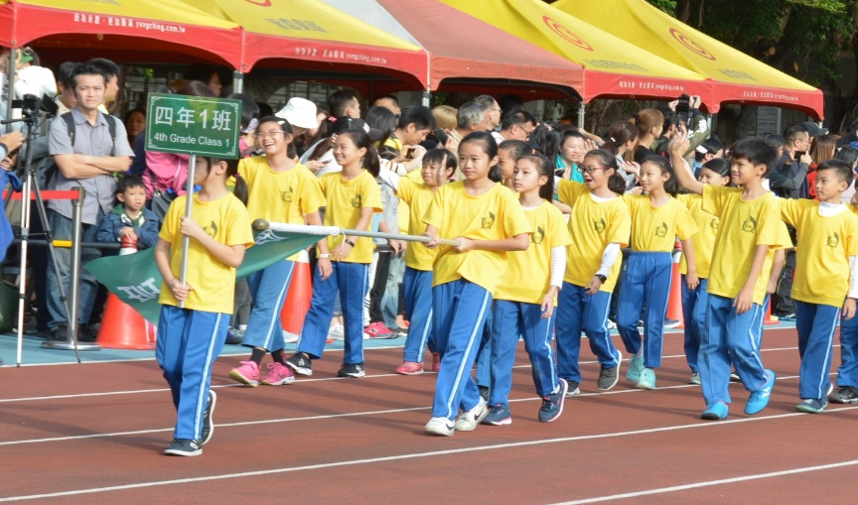
體表會Happy Go

Slide 2





進場有精神

Slide 3
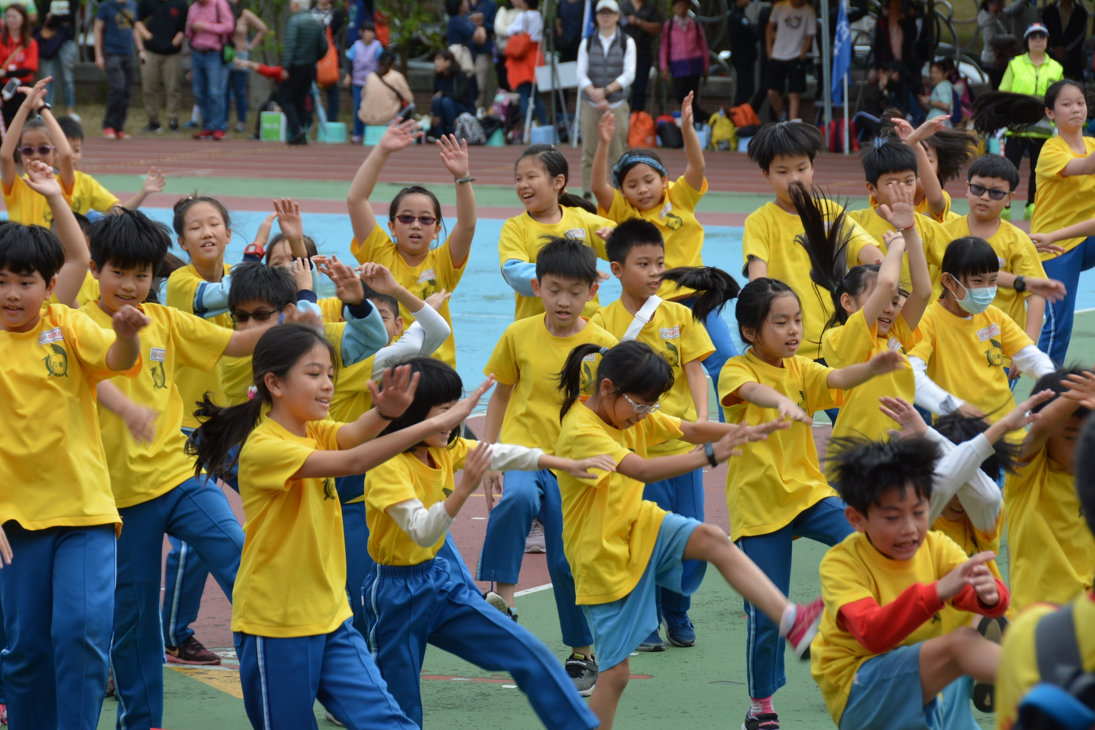
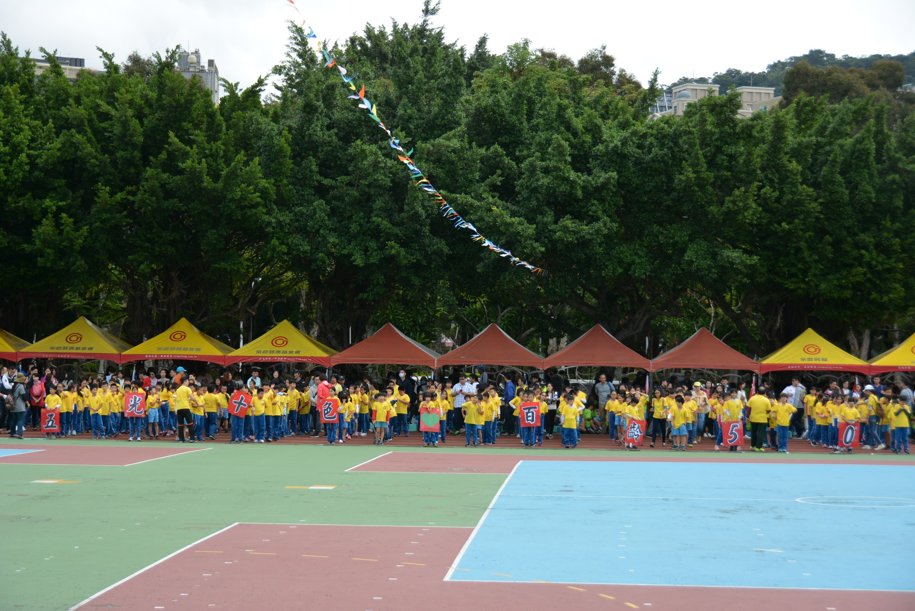
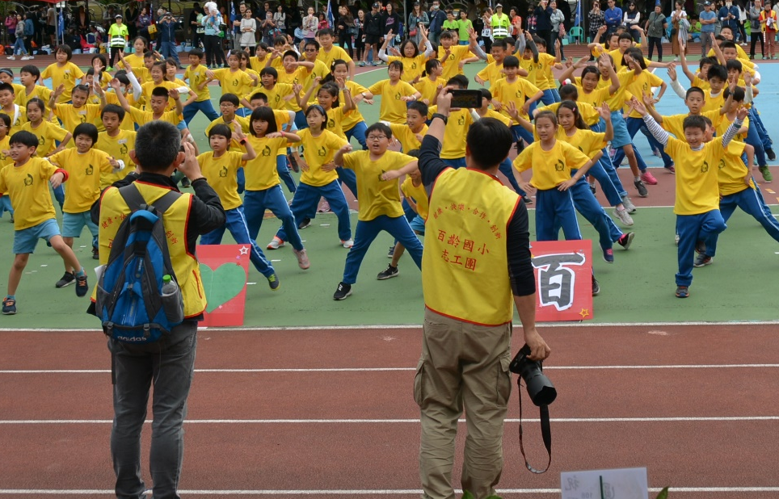
演出超精彩
抖肩舞
gym
腿之歌

Slide 4

THE END

